Slide 1
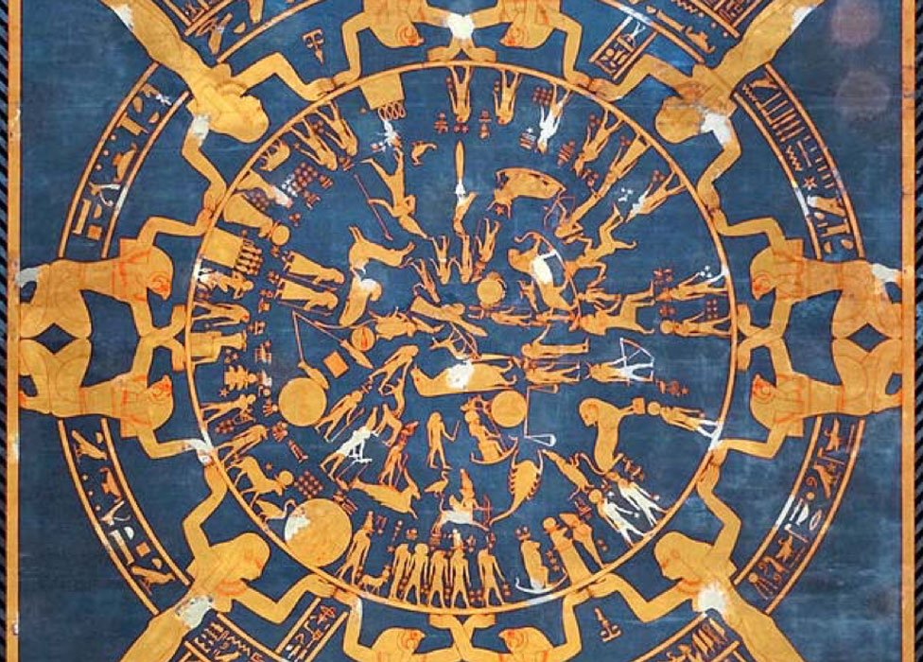
de sterrenbeelden:
het werk van Zijn handen! (2)
1 november 2020
Rhoon

Slide 2
Vorige keer:
De Schriftplaatsen waar over sterrenbeelden wordt gesproken
De sterrenbeelden zijn een uitbeelding van Gods verlossingsplan: van de Maagd tot de Leeuw
12 sterrenbeelden = tekens van de dierenriem (zodiac)
Met ieder 3 decanen
Maar ook: onderverdeeld in 3 ‘boeken’:
1e boek: eerste komst van Christus in vernedering
2e boek: de tussentijd/onderbreking (verborgenheid)
3e boek: tweede komst van Christus in verheerlijking
Sterrenbeelden zijn niet bedoeld om de hemel logisch en overzichtelijk in te delen
Coördinaten zouden wat dat betreft veel makkelijker zijn
… en niet alle sterren liggen opgesloten in sterrenbeelden

Slide 3
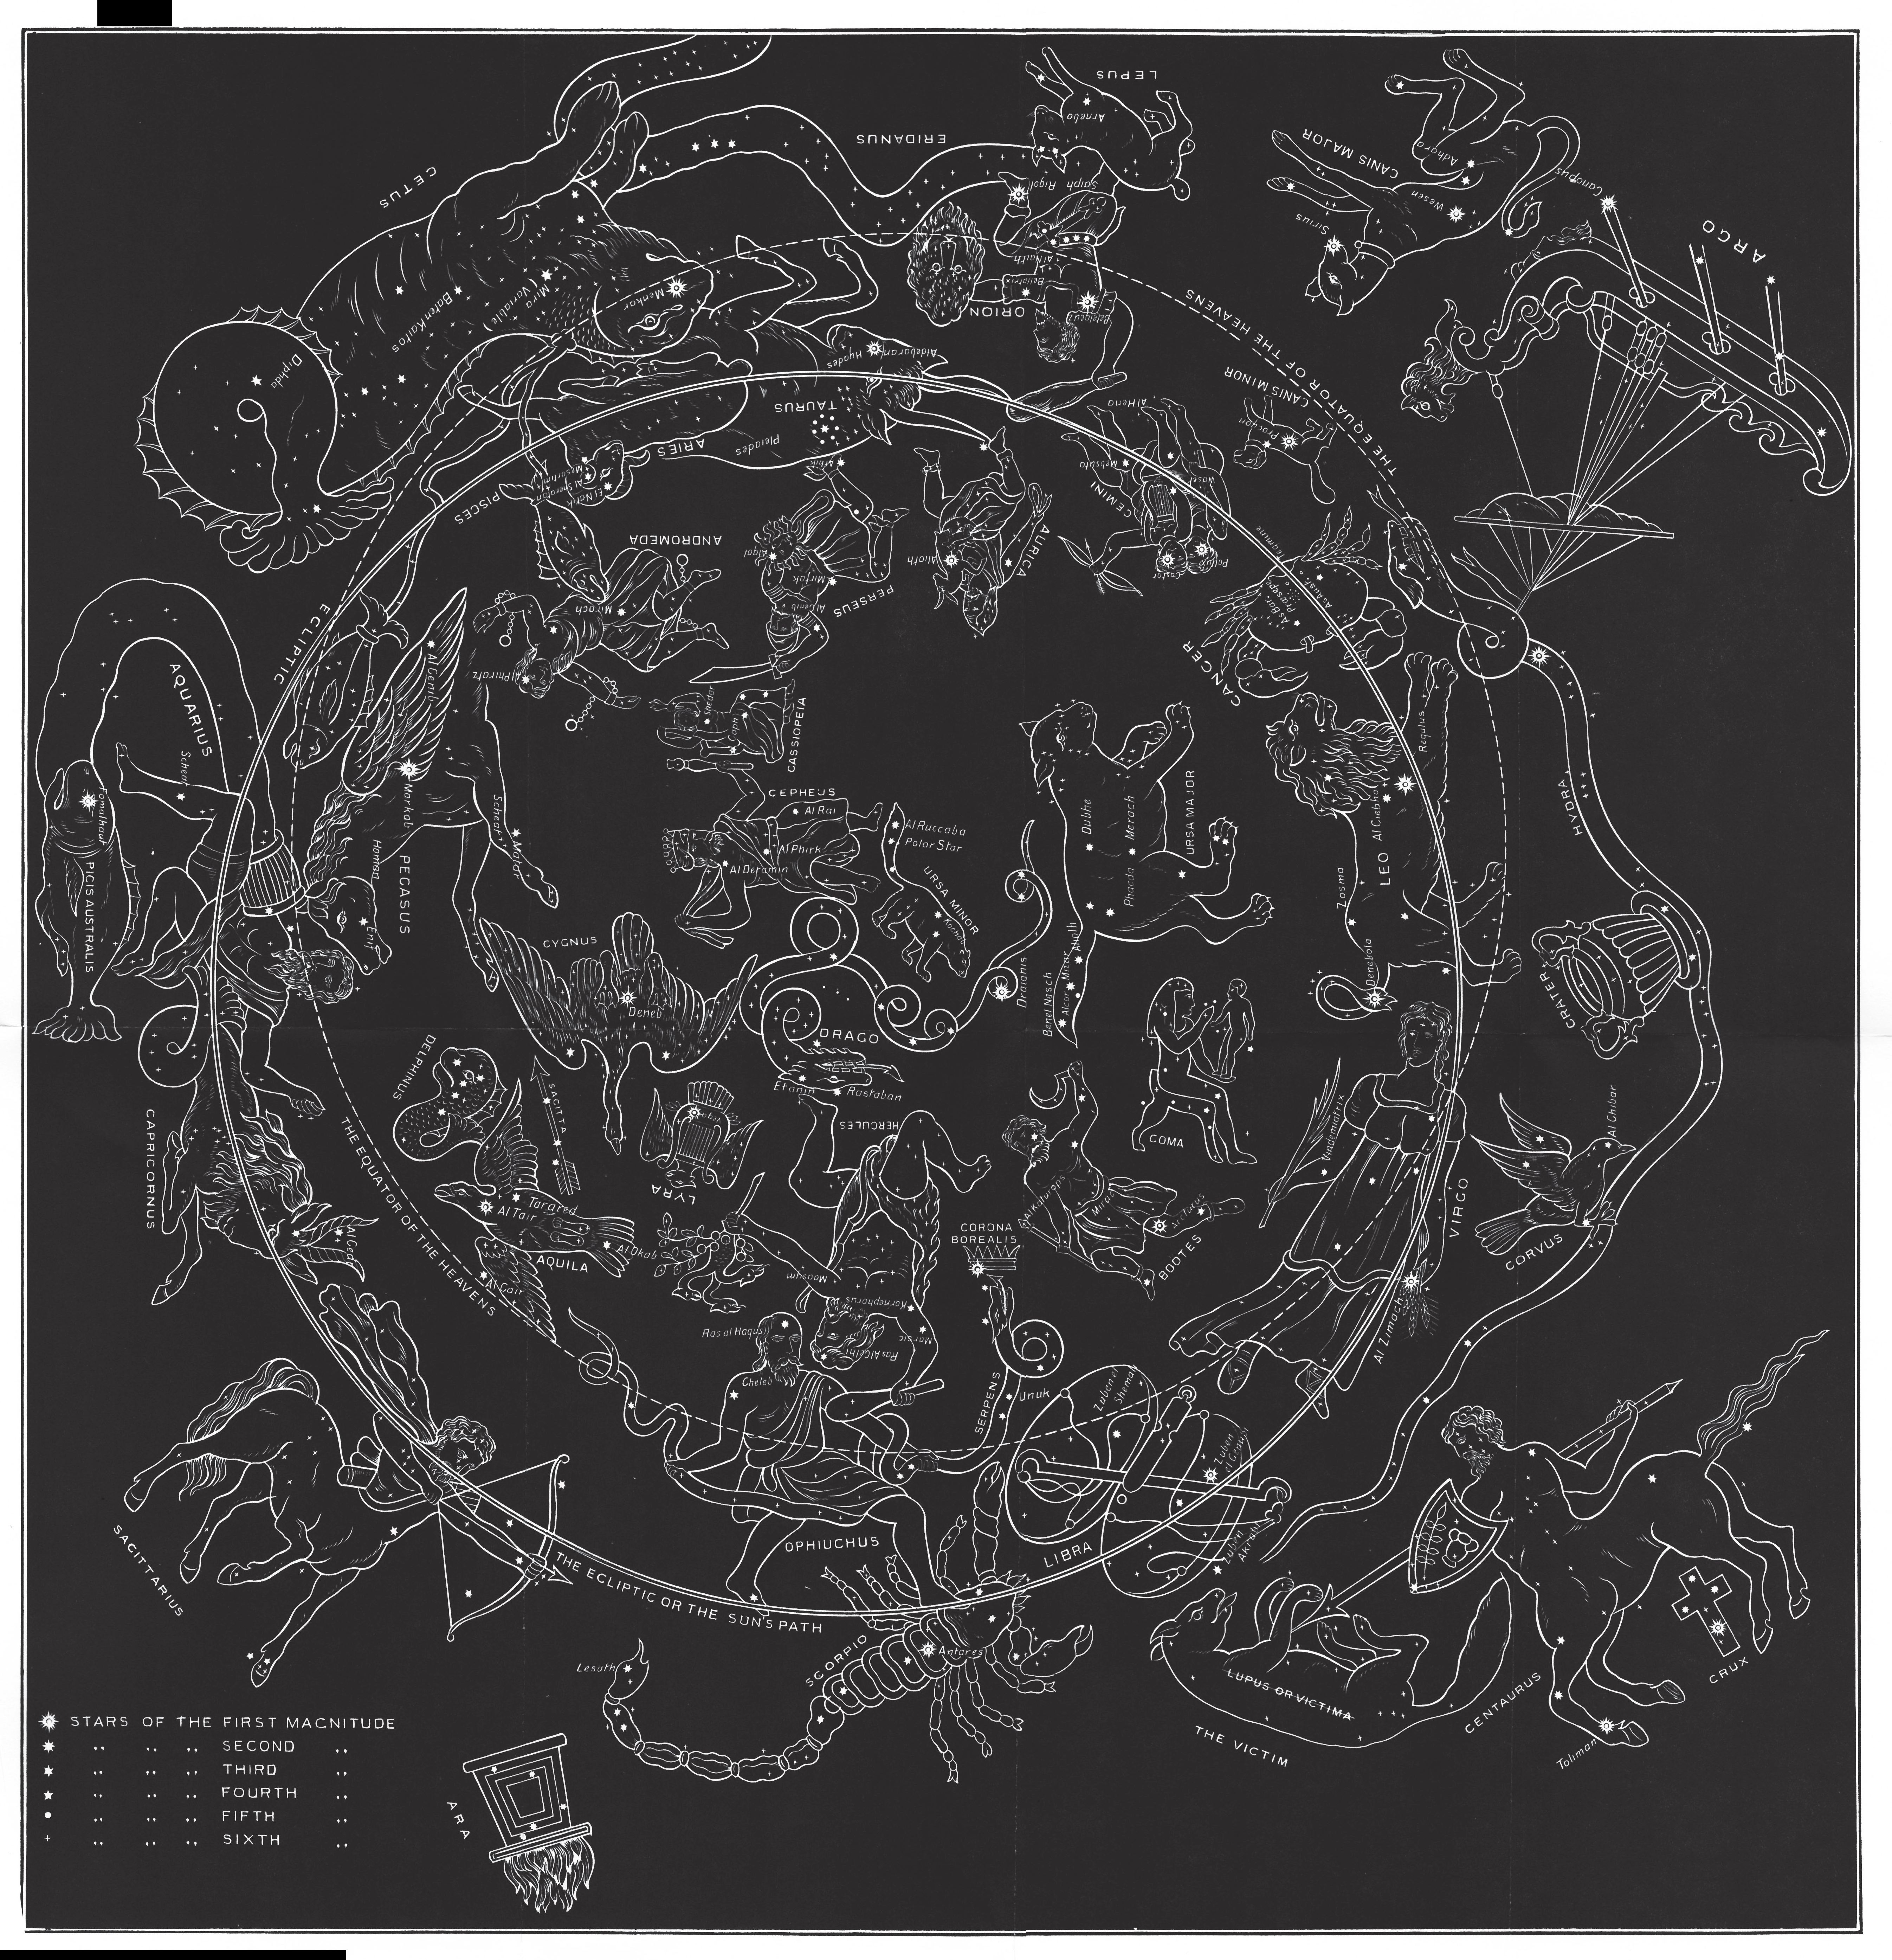

Slide 4
Eerste boek:
Spreekt van de vernedering van Christus, van het lijden dat over Hem zou
komen, maar ook over de heerlijkheid daarna volgend.
Maagd (Virgo)
Coma (de Begeerde)
Centaurus (Paardmens)
Boötes (de Komende)
Weegschaal (Libra)
Crux (Kruis)
Lupus/Victima
Corona (Kroon)
3. Schorpioen (Scorpio)
Serpens (Slang)
Ophiuchus (Serpentarius)
Hercules (de Held/Sterke Man)
4. Boogschutter (Sagitarius)
Lyra (Harp)
Ara (Altaar)
Draco (Draak)

Slide 5
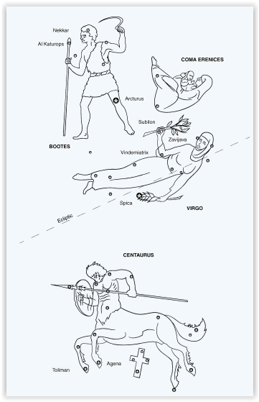
Maagd (Virgo)
3 decanen:
Coma (Begeerde)
Centaurus (Paardmens)
Boötes (Hij komt/de Komende)

Slide 6
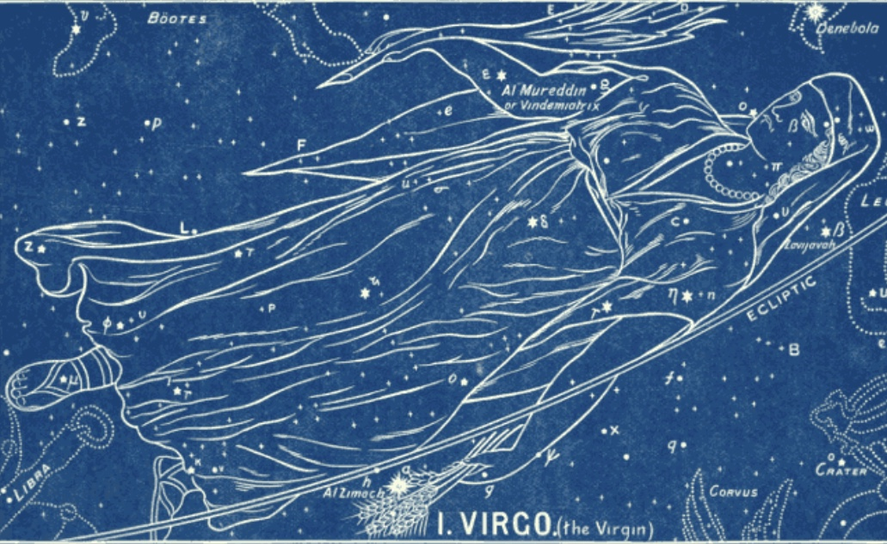
Maagd (Virgo)
Mattheüs 1
23 Neem waar: de maagd zal zwanger zijn, en zij zal een zoon voortbrengen (…)
(vgl. Jes.7:14)

Slide 7
Maagd (Virgo)
In haar linkerhand heeft ze een korenaar

Slide 8
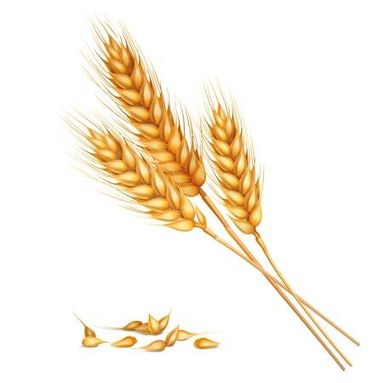
Johannes 12
23 Maar Jezus antwoordt hen, en Hij zegt:
Het uur is gekomen, dat de Zoon van de mens verheerlijkt zal worden.
24 Amen! Amen! Ik zeg tegen jullie,
als de zaadkorrel van het graan niet in de aarde valt, en sterft, blijft zij alleen; maar als zij sterft, dan draagt zij veel vrucht.

Slide 9
Genesis 3
15 En Ik zal vijandschap teweegbrengen tussen jou (=de slang) en de vrouw,
en tussen jouw zaad en haar zaad;
Dat zal jou de kop vermorzelen,
en jij zult Het de hiel vermorzelen.
‘Zaad’ van de vrouw
De zogenoemde ‘moederbelofte’ (kernbelofte)
Eva = de moeder van alle levenden (Gen.3:20)
Eerste belofte van de Verlosser

Slide 10
Maagd (Virgo)
Hebreeuws: ‘bethulah’, in het Arabisch betekent dit: spruit, tak
Egypte → maagdelijke godin Isis (baarde Horus)
Latijn: virgo = maagd, virga = tak

Slide 11
Jesaja 11
1 En er zal een Twijg (> SV/NBG: ‘rijsje’) uitgaan uit de tronk van Isaï,
en een Loot uit zijn wortels zal vruchtbaar zijn.
Jesaja 11 (Vulgaat)
1 et egredietur virga de radice Iesse et flos de radice eius ascendet.

Slide 12
Maagd (Virgo)
De heldere ster ‘Spica’ (=korenaar) heet in het Arabisch ‘Al Zimach’ of Tsèmèch → Tsèmèch is Hebreeuws voor ‘spruit’

Slide 13
Jeremia 23
5 Zie, de dagen komen, luidt het woord des Heren,
dat Ik aan David een rechtvaardige Spruit zal verwekken;
die zal als koning regeren en verstandig handelen,
die zal recht en gerechtigheid doen in het land.
Vergelijk: Jes.4:2; Jer.33:15; Zach.3:8, 6:12

Slide 14
Maagd (Virgo)
In haar rechterhand heeft ze een palmtak

Slide 15
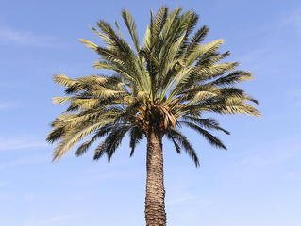
Openbaring 19
16 En Hij heeft op de bovenkleding en op zijn dij een naam, die geschreven is: Koning van koningen en Heer van heren.

Slide 16
Maagd (Virgo)
Samengevat:
Uit een maagd zou een verlosser geboren worden. Hij zou sterven (in de aarde vallen), maar daaruit zou een spruit voortkomen (Zijn opstanding).
Deze vernederde (links) zou verhoogd worden (rechts) en zal als Koning heersen.

Slide 17
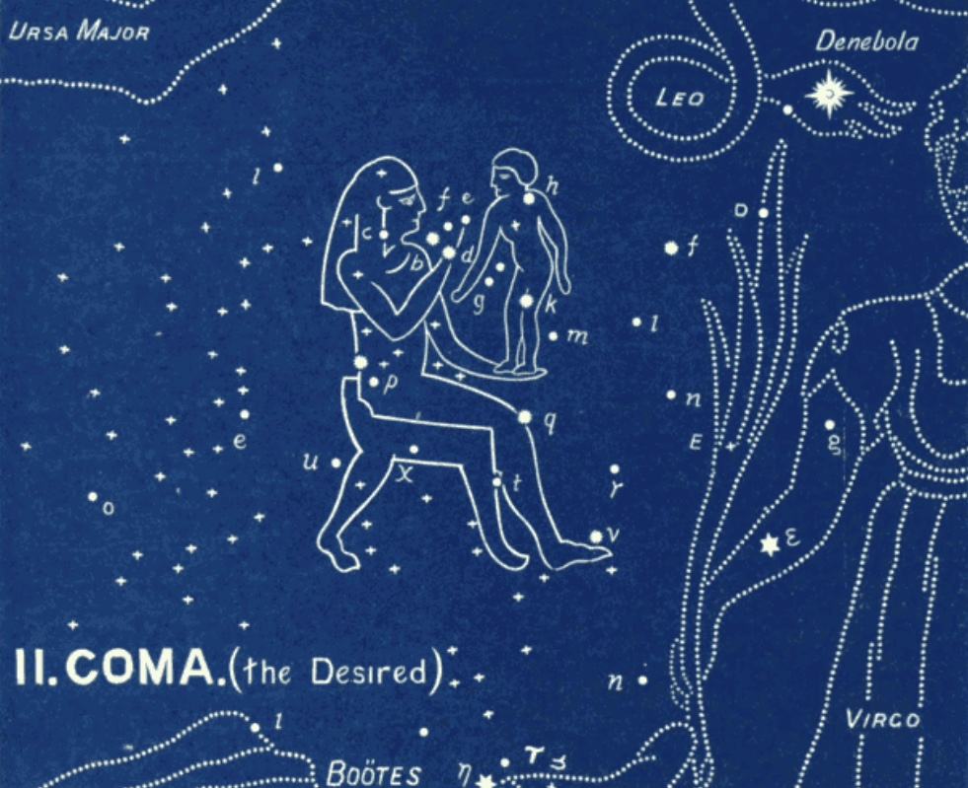
1e decaan: Coma (de Verlangde/Begeerde)
Vrouw/maagd met een jongetje op schoot

Slide 18
1e decaan: Coma (de Verlangde/Begeerde)
Op moderne kaarten: de pruik van een vrouw → (come) Berenice (vrouw van Ptolemeaus III, koning van Egypte)
Egyptisch: shes-nu = de verlangde zoon (Jezus), vergelijk de naam Mozes
Van het Hebreeuwse: kama (H3642) = verlangen, chamad (H2530) = begeerd worden

Slide 19
Haggaï 2
8 Ik zal alle natiën doen beven.
Zij zullen komen naar het verlangen van alle natiën
en Ik zal dit huis vullen met heerlijkheid,
zegt JAHWEH van de legermachten.
Of: de Verlangde/de Begeerde

Slide 20
1e decaan: Coma (de Verlangde/Begeerde)
De ster van Bethlehem zou in dit sterrenbeeld verschenen zijn
De ‘wijzen’ waren magiërs (Grieks: magoi)
Zij hadden in het oosten de ster van ‘de voortgebrachte Koning van de Joden’ gezien

Slide 21
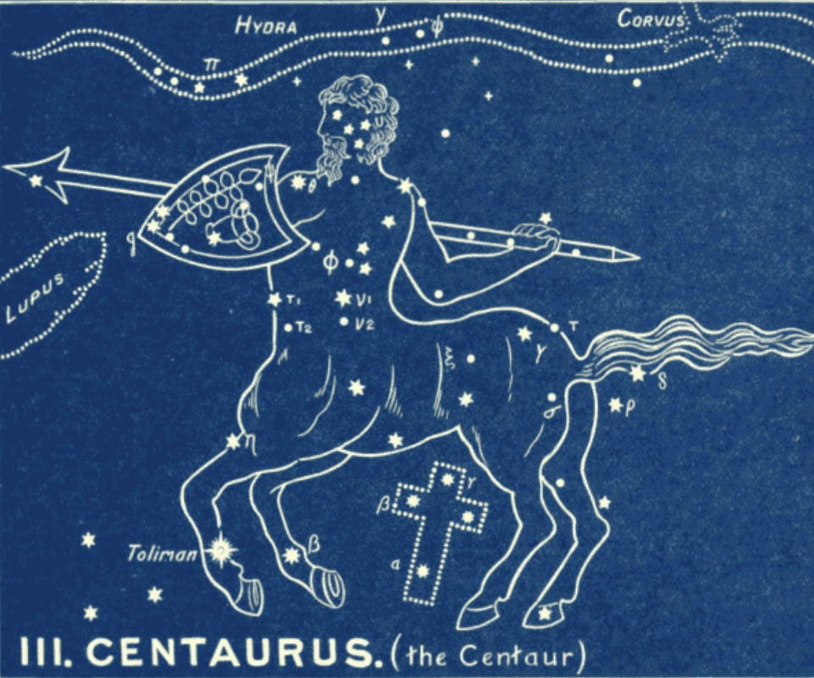
2e decaan: Centaurus (Paardmens)
Mens = Zoon van de mens/Zoon van Adam
Paard = verhoging/koningschap
Arabisch: Al Beze = de Verachte
Grieks: Cheiron = de Doorstokene (Zach.12:10; Opb.1:7

Slide 22
Openbaring 19
11 En ik nam de hemel waar, die geopend is, en neem waar:
een wit paard, en Hij, die daarop zit,
wordt genoemd Trouw en Waarheidsgetrouw,
en Hij oordeelt en voert oorlog in rechtvaardigheid.

Slide 23
2e decaan: Centaurus (Paardmens)
Tussen de benen van het paard, is een kruis afgebeeld: het Zuiderkruis (hoort bij sterrenbeeld Weegschaal)
De weg van vernedering naar verhoging

Slide 24
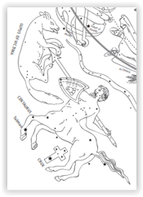
2e decaan: Centaurus (Paardmens)
De centaurus doodt ‘Lupus’ of ‘Victima’ die zich bevindt in het sterrenbeeld Weegschaal
Lupus = wolf, Victima = slachtoffer

Slide 25
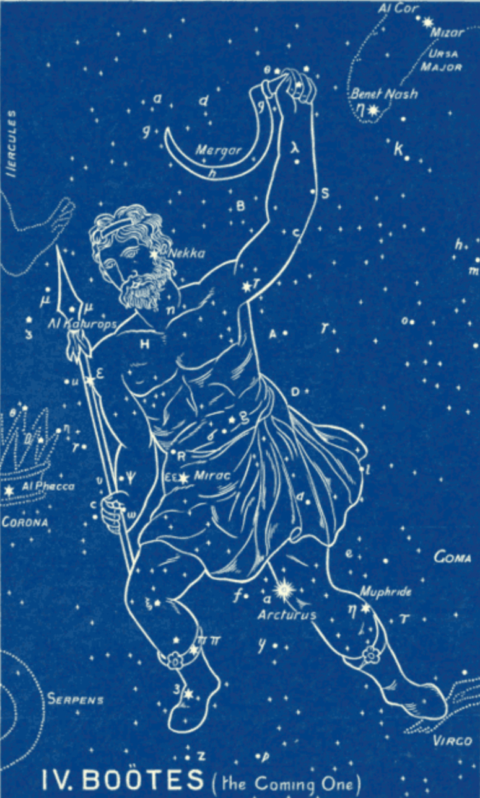
3e decaan: Boötes (de Komende)
Een zich voortsnellende man
Een speer in zijn rechterhand
Een sikkel in zijn linkerhand

Slide 26
Psalm 96
10 Zegt onder de naties: JAHWEH regeert!
Inderdaad, de wereld is gevestigd, zodat zij nooit zal wegglijden;
Hij zal de volken in rechtheid berechten.

Slide 27
Psalm 96
(…)
13 ……want Hij komt; want Hij komt om de aarde te beoordelen;
Hij zal de wereld beoordelen in rechtvaardigheid,
en de volken met zijn waarheid.
Van het Hebreeuwse werkwoord: ‘bo’ = komen

Slide 28
Mattheüs 23
39 Want Ik zeg tegen jullie, jullie zullen Mij, vanaf dit moment, niet meer zien, totdat jullie zeggen: Gezegend de Komende in de naam van de Heer!
Citaat uit Psalm 119:26
Daar staat ook het Hebreeuwse: ‘bo’

Slide 29
3e decaan: Boötes (de Komende)
Een speer in zijn rechterhand
Hij gebruikt het als een staf (opstanding)
Uitbeelding van strijd
In het NT komt slechts 2x een speer voor →

Slide 30
Johannes 19
34 maar één van de soldaten steekt met een speer in zijn zijde,
en meteen kwam er bloed en water uit.
Vergelijk Matth.27:49 (Sinaïticus en Vaticanus)

Slide 31
3e decaan: Boötes (de Komende)
Sikkel in zijn linkerhand
Spreekt van Degene die oogst →

Slide 32
Openbaring 14
14 En ik nam waar, en neem waar: een witte wolk,
en op de wolk zit iemand, die lijkt op een zoon van een mens,
die een gouden lauwerkrans op zijn hoofd heeft
en een scherpe sikkel in zijn hand.

Slide 33
Openbaring 14
(…)
16 En hij, die op de wolk zit, werpt zijn sikkel op de aarde,
en de aarde wordt geoogst.
De oogst is ‘de voleinding van de aeon’ (Matth.13:39)
Het woord ‘sikkel’ komt 7x voor in Opb.14:14-20

Slide 34
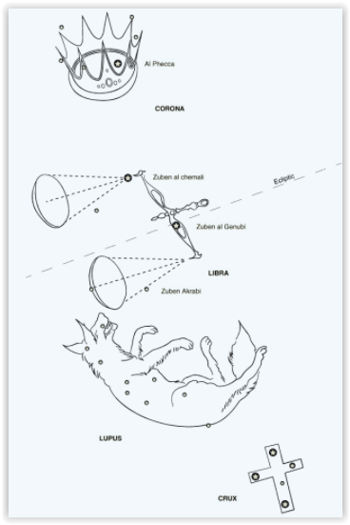
Weegschaal (Libra)
3 decanen:
Crux (Kruis)
Lupus (Wolf) of Victima (Slachtoffer)
Corona (Kroon)

Slide 35
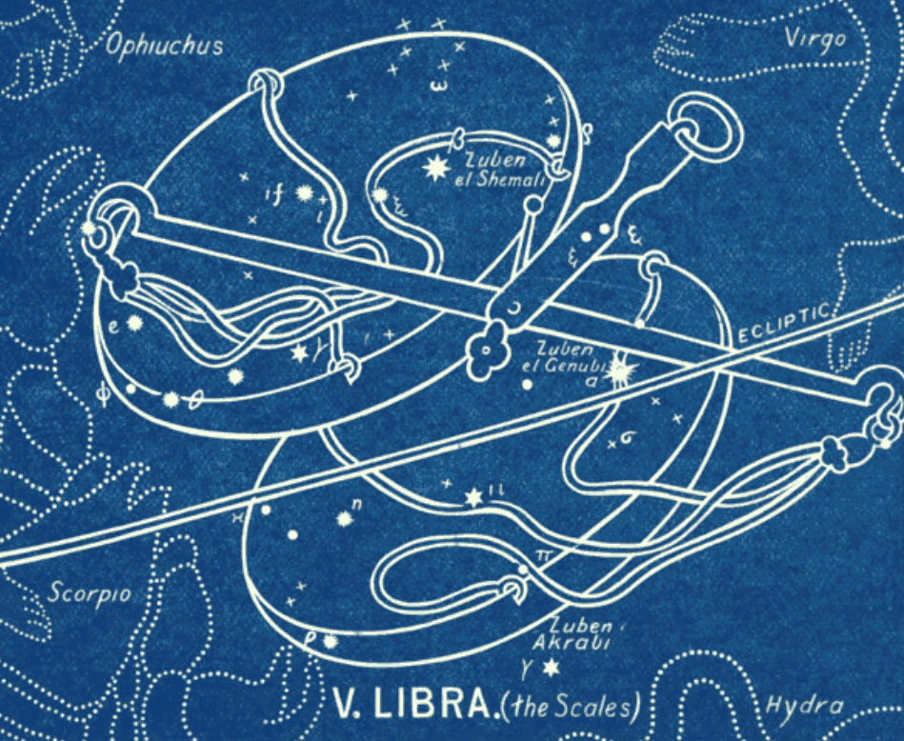
Weegschaal (Libra)
Latijn: Libra = wegen
Twee schalen die in evenwicht zijn
Hebreeuws: Mozanaïm (tweevoud)
Spreekt van de losprijs
Weegschaal/wegen spreekt ook van oordeel: mene, mene, tekel, upharsin (Dan.5:29)
Ster ‘Zuben al Genubi’ =de prijs die onvolkomen is (de mens)
Ster: ‘Zuben al Chemali’ = de prijs die voldoet (Christus)

Slide 36
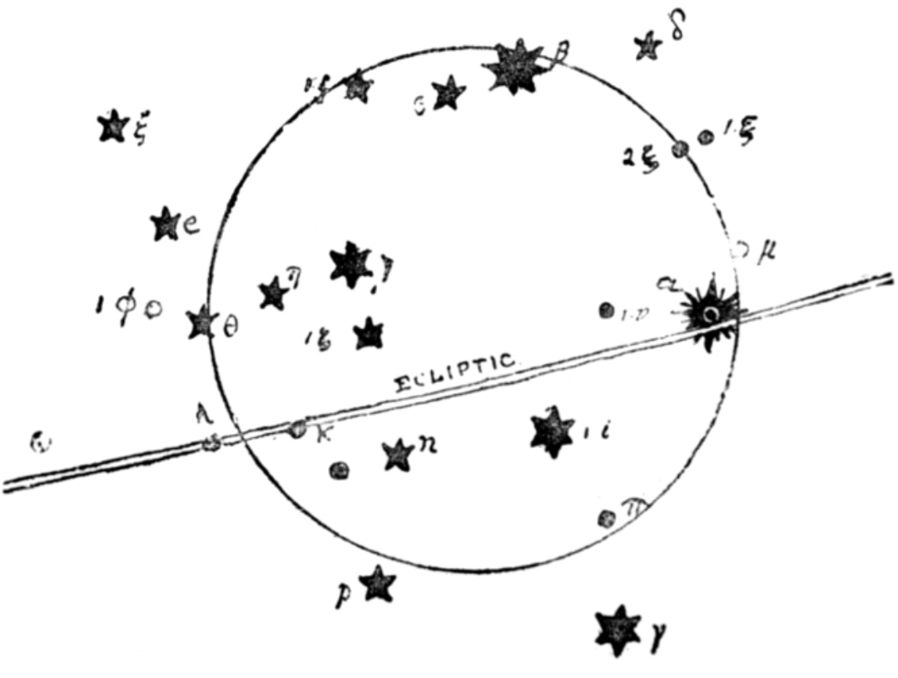
Weegschaal (Libra)
Akkadisch: Tulku = heilige heuvel/altaar
Oorspronkelijk zou het dan een rond altaar geweest zijn

Slide 37
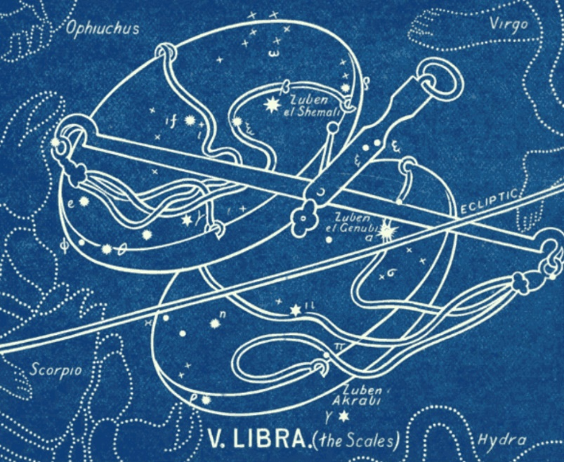
Spreuken 16
11 Een rechte balans en weegschaal behoren tot JAHWEH (…)

Slide 38
1 Timotheüs 2
5 Want er is één God en één bemiddelaar tussen God en mensen,
de mens Christus Jezus,
6 die zichzelf geeft tot een overeengekomen loskoopsom voor allen;
het getuigenis in de eigen bestemde tijden.

Slide 39
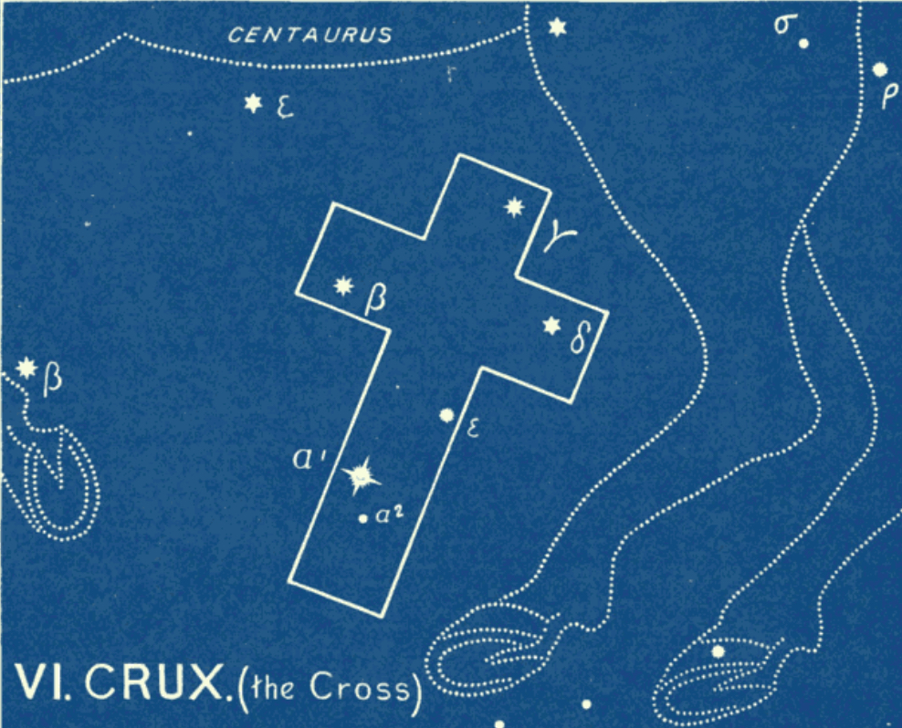
1e decaan: Crux (Kruis)
Kruis = Zuiderkruis (vernedering)
Vergelijk Hebreeuwse letter Thaf = kruis (vergelijkbaar met onze letter T)
5 sterren in dit sterrenbeeld
Hebreeuwse naam: Adom = afsnijden, afsluiten (vgl. Dan.9:26)

Slide 40
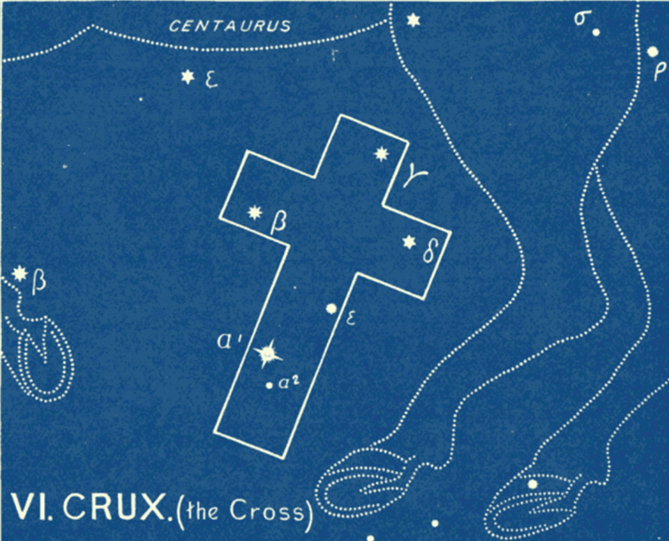
Filippenzen 2
8 en in gedaante bevonden wordt als een mens, zichzelf vernedert, gehoorzaam wordt tot aan de dood - de dood van het kruis.

Slide 41
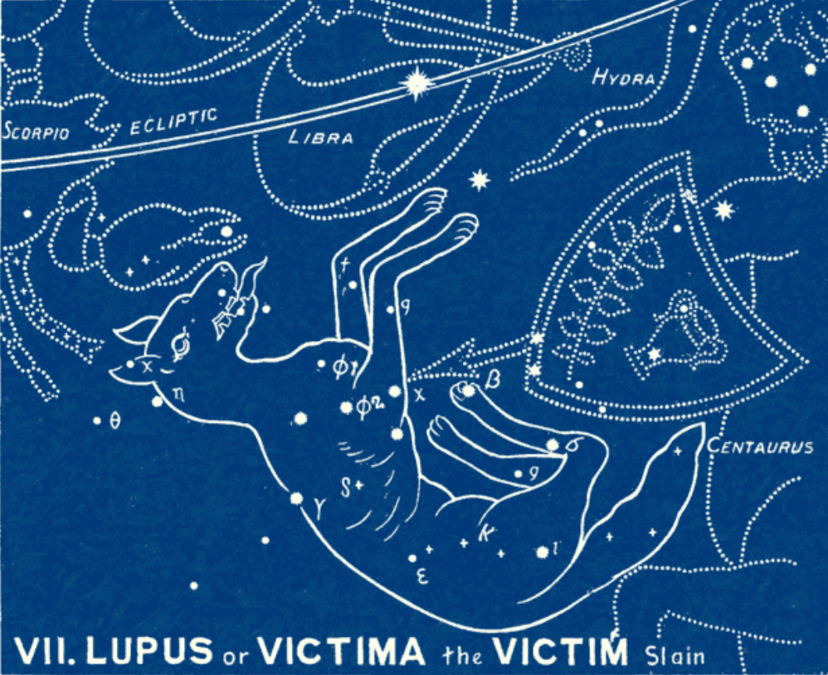
2e decaan: Lupus (Wolf) of
Victima (Slachtoffer)
De Wolf is waarschijnlijk een verbastering
Hoewel de wolf in de Schrift wel een beeld is van de tegenstander(s)
Zie Matth.7:15, 10:16; Luk.10:3; Joh.10:12; Hand.20:29

Slide 42
2e decaan: Lupus (Wolf) of
Victima (Slachtoffer)
Het Slachtoffer is logischer en wordt door andere dingen bevestigd
Hebreeuws: Asedah = geslagene
Arabisch: Asedaton = geslacht worden
Het Slachtoffer wordt geslacht door de speer (!) van Centaurus →

Slide 43
Johannes 10
14 Ik ben de goede herder (…)
15 …En Ik plaats mijn ziel ten behoeve van de schapen.
(…)
17 Daarom heeft de Vader Mij lief, omdat Ik mijn ziel plaats,
om haar weer in ontvangst te nemen.
18 Niemand neemt haar van Mij weg, maar Ik plaats haar uit mijzelf.
Ik heb autoriteit haar te plaatsen,
en Ik heb autoriteit haar weer in ontvangst te nemen.
(…)

Slide 44
2e decaan: Lupus (Wolf) of
Victima (Slachtoffer)
In de Zodiac van Dendera wordt hij afgebeeld als een lammetje met een kind dat de vinger op de lippen heeft
Daar heet hij: Sura (=Lam) →

Slide 45
Jesaja 53
7 Hij werd mishandeld,
maar hij liet zich verdrukken en deed zijn mond niet open;
als een lam dat ter slachting geleid wordt,
en als een schaap dat stom is voor zijn scheerders,
zo deed hij zijn mond niet open.

Slide 46
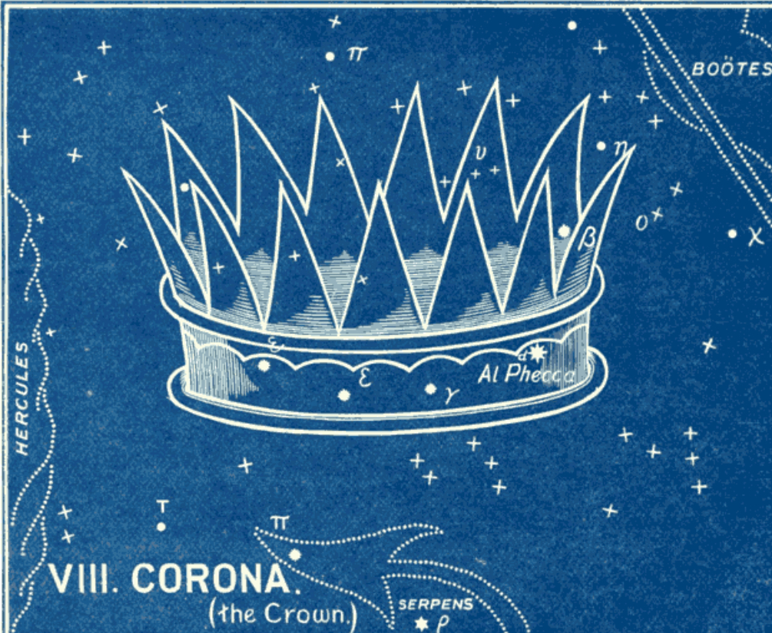
3e decaan: Corona (Kroon)
Kroon, of: Noorderkroon
Tegenover: Zuiderkruis
Het lijden, dat over Christus zou komen, en de heerlijkheid daarna (1 Petr.1:11; Luk.24:46; Hebr.12:2)

Slide 47
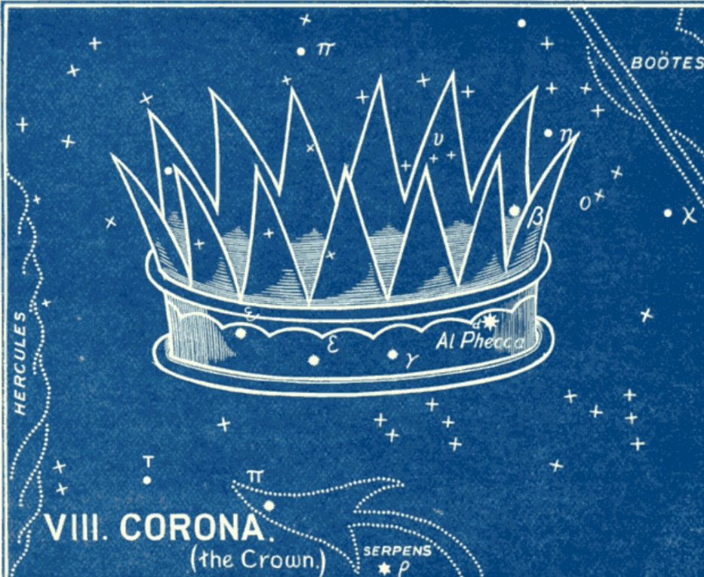
Filippenzen 2
9 Daarom verhoogt God Hem ook uitermate,
en begunstigt Hij Hem met de Naam boven alle naam,
10 opdat in de naam van Jezus alle knie zich zou buigen
van de hemelsen en van de aardsen en van de onder-aardsen,
11 en alle tong van harte zou belijden,
dat Jezus Christus Heer is,
tot heerlijkheid van God, de Vader.

Slide 48
Hebreeën 2
8 Alles onderschikt u onder zijn voeten.
Want in het alles aan hem onderschikken,
laat Hij niets niet-onderschikt aan hem.
Maar nu zien wij nog niet, dat alles aan hem onderschikt is,
9 Maar wij zien Jezus met heerlijkheid en eer gekroond (…)

Slide 49
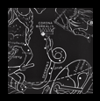
3e decaan: Corona (Kroon)
Op de sterrenkaart is het de slang die zich uitstrekt naar de Kroon
de tong van ‘Serpens’

Slide 50
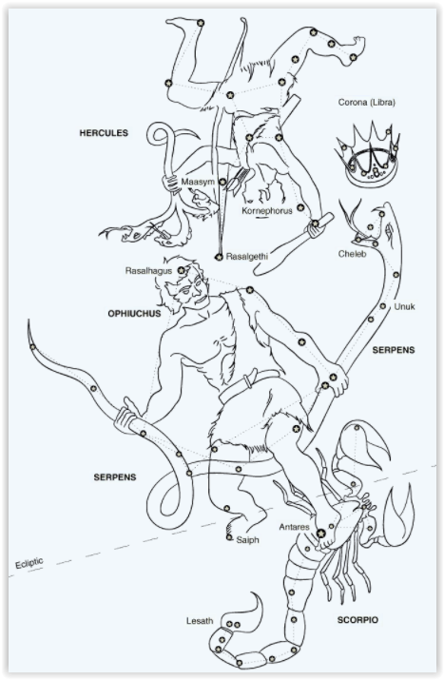
Scorpio (Schorpioen)
3 decanen:
Serpens (de Slang)
Ophiuchus (de Slangenbedwinger)
Hercules (Sterke/machtige man)

Slide 51
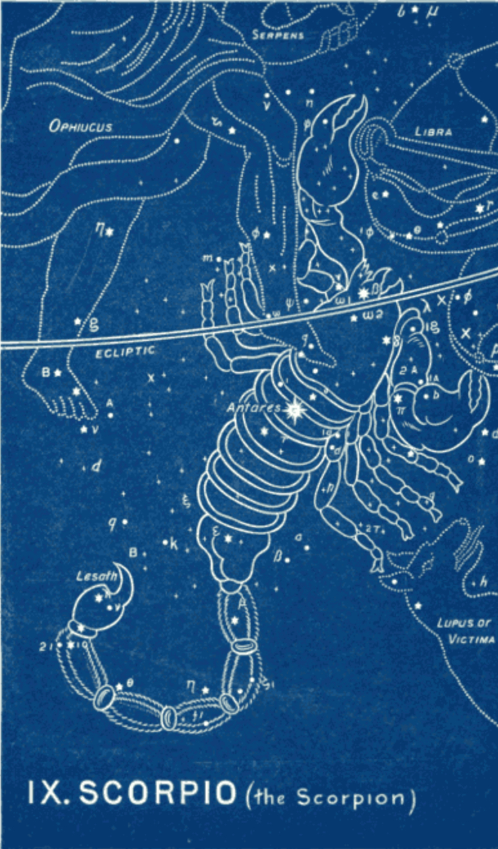
Scorpio (Schorpioen)
Beeld van Satan
Zijn voorpoten grijpen naar de weegschaal
Een schorpioen heeft (net als de slang) gifklieren
In het Hebreeuws heet hij Akrab, afgeleid van ‘karab’(H7128) = oorlog, strijd
De helderse ster in het hart van de Schorpioen heet: Antares (=de verwonding)
Vergelijk Opb.9:1-11
Beeld van Satan die ‘de macht van de dood heeft’ →

Slide 52
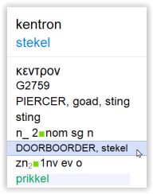
1 Korinthe 15
56 De stekel van de dood is de zonde (…)

Slide 53
Hebreeën 2
(…..Jezus :9,
…..de Overste Leidsman :10)
14 (…) had ook Hij, op nagenoeg gelijke wijze,
deel aan dezelfde dingen,
opdat Hij door de dood heen,
hem, die de kracht heeft van de dood,
dit is: de Duivel, zal teniet doen,

Slide 54
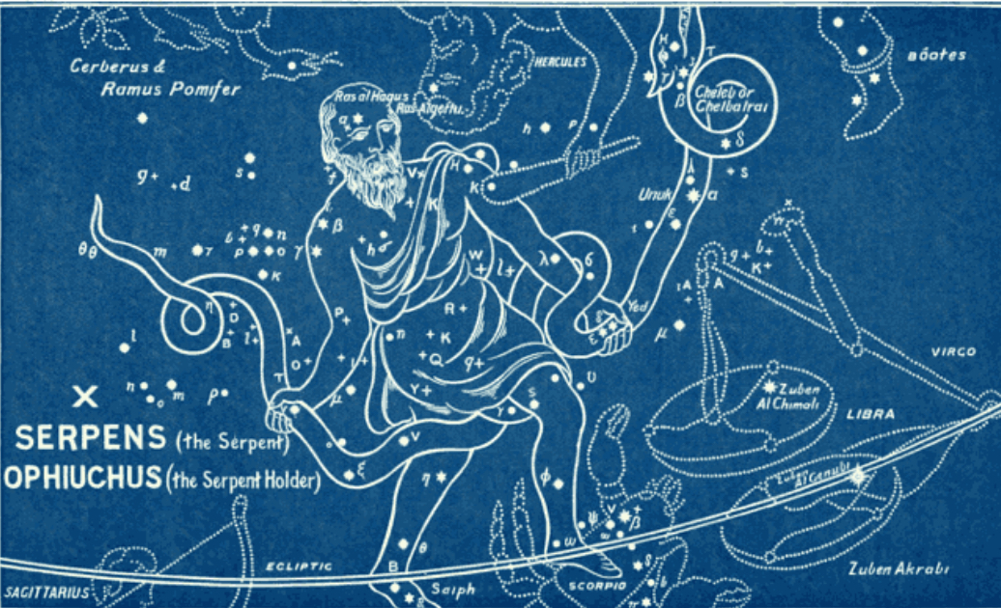
1e decaan: Serpens (de Slang)
…de oude Slang, dat is de Diabolos en Satan (Opb.12:9, 20:2)
In het Egyptisch heet hij: Khu = onderworpen vijand

Slide 55
2e decaan: Ophiuchus
(Hij die de Slang vasthoudt)
Ophiuchus is Grieks. Latijnse naam: Serpentarius
Houdt de Slang in een sterke greep
Staat op het hart (of: de kop) van de Schorpioen (de ster Antarus = verwonding)
De Slang strekt zich uit naar de Kroon
De Schorpioen probeert deze man te steken

Slide 56
Genesis 3
15 En Ik zal vijandschap teweegbrengen tussen jou en de vrouw,
en tussen jouw zaad en haar zaad;
Dat zal jou de kop vermorzelen,
en jij zult Het de hiel vermorzelen.

Slide 57
Kolossenzen 2
15 Hij kleedt de overheden en de autoriteiten uit, en Hij stelt hen met vrijmoedigheid ten toon, omdat Hij daarin over hen triomfeert.
In de zin van: ‘in hun hemd zetten’
SV: ‘ontwapend’

Slide 58
In de Griekse mythologie bekend als: Esculapius, de bedwinger van de Slang
Heerser over de stoffelijke wereld
Dus ook over gezondheid en welzijn
“want ik ben JAHWEH, jullie Heelmeester” (Ex.15:26)

Slide 59
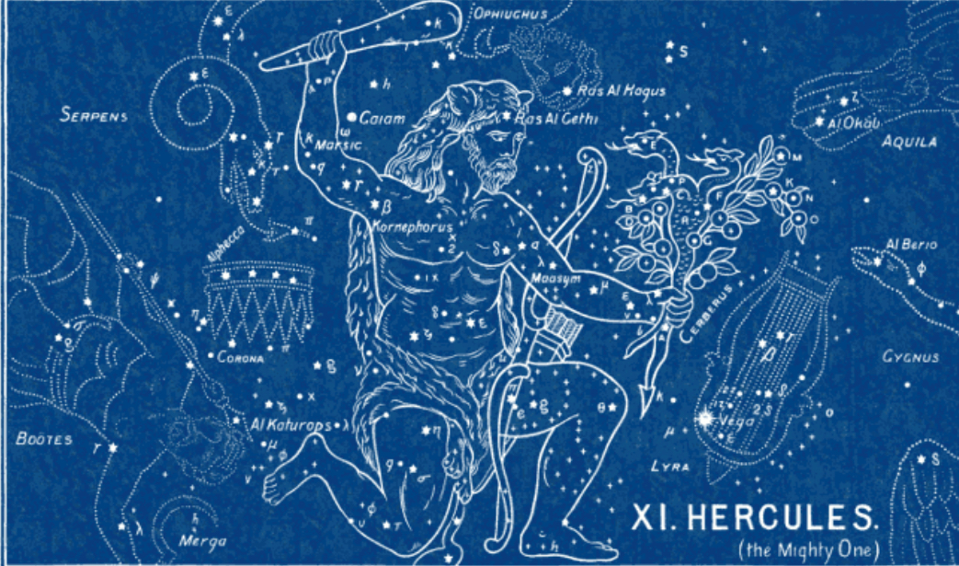
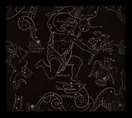
3e decaan: Hercules
(de Held/Sterke)
Zijn rechtervoet heeft hij omhoog (Gen.3:15)
Zijn linkervoet op de kop van Draco

Slide 60
Psalm 91
13 Op de zwarte leeuw en de cobra zal jij treden,
de beschutte leeuw en de slang zal jij vertreden.
SV: de draak (Draco)
“… Hij zal jou de kop vermorzelen” (Gen.3:15)

Slide 61
3e decaan: Hercules
(de Held/Sterke)
In zijn linkerhand houdt/bedwingt hij een driekoppige slang
Heeft pijl en boog bij zich (strijd)
Heeft de huid van een door hem gedode leeuw over zich heen → de Duivel, die rondgaat als een brullende leeuw (1 Petr.5:8) verslaat hij
In zijn rechterhand houdt hij een knots →

Slide 62
Psalm 2
8 Vraag van Mij en Ik zal de naties geven tot jouw lot-bezit,
en de einden van de aarde tot jouw grondbezit.
9 Jij zal hen vermorzelen met een ijzeren knots;
jij zal hen verbrijzelen als een vat van een pottenbakker.

Slide 63
Jesaja 27
1 In die dag zal JAHWEH met zijn harde en grote en standvastige zwaard de draak gericht brengen, de vluchtende slang, ja de draak, de kronkelende slang, en Hij doodt het monster dat in de zee is.
Draak = Leviathan (zie SV, HSV, NBG)

Slide 64
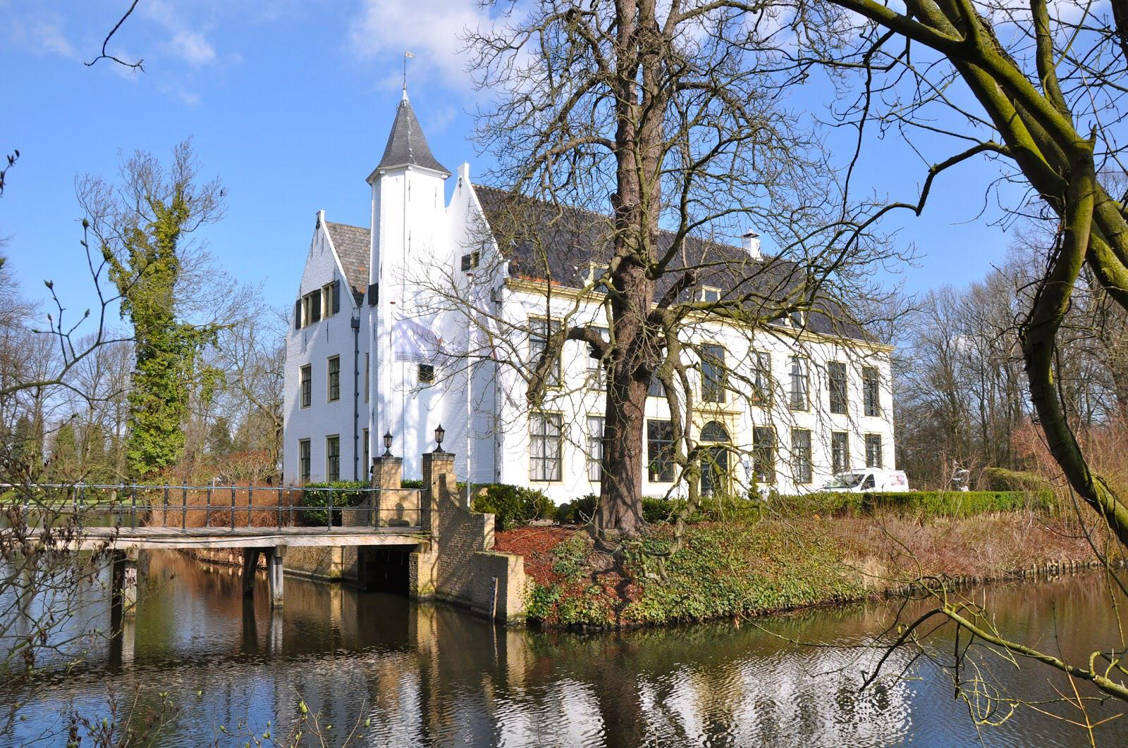
Filippenzen 4
6 Wees in geen ding bezorgd,
maar laat in alles jullie verzoeken, door gebed en smeekbede,
met dankzegging bekendgemaakt worden bij de God.
7 En de vrede van God, die superieur is aan elk denken,
zal jullie harten en jullie gedachten
verzekerd bewaren in Christus Jezus.

